Slide 1

Školení hodnotitelů
www.nauvs.cz

Slide 2
Nejdůležitější činnosti NAÚ
  rozhodování o akreditaci
  vnější hodnocení činnosti vysokých škol
  kontrola dodržování právních předpisů na vysokých školách
  rozhodování o nápravných opatřeních
  stanovování typu vysoké školy
  vydávání stanovisek k působení mimoevropských zahraničních vysokých škol na území ČR
institucionální akreditace
akreditace studijních programů
akreditace oborů habilitačního a řízení ke jmenování profesorem

Slide 3
Struktura NAÚ
                výkonný orgán NAÚ
                sestavují se ad hoc pro jednotlivá řízení
                z osob zapsaných do Seznamu hodnotitelů
                odvolací orgán pro rozhodnutí Rady NAÚ ve správním řízení
                tvořena zaměstnanci MŠMT
Rada NAÚ
Hodnoticí komise
Přezkumná komise
Kancelář NAÚ

Slide 4
Právní předpisy, kterými se řídí NAÚ
1. Obecně závazné předpisy
zákon o vysokých školách
  obsahuje např. zákonné důvody, pro které lze akreditaci neudělit
správní řád
nařízení vlády o standardech pro akreditaci ve vysokém školství
nařízení vlády o oblastech vzdělávání

Slide 5
Právní předpisy, kterými se řídí NAÚ
2. Interní předpisy NAÚ
statut Národního akreditačního úřadu pro vysoké školství
jednací řád hodnoticích komisí NAÚ
3. Metodiky NAÚ
metodické materiály pro přípravu a hodnocení žádostí o akreditaci studijního programu
metodické materiály pro akreditace oborů habilitačního řízení a řízení ke jmenování profesorem

Slide 6
Hodnoticí komise
jmenovány ad hoc, jedna komise může posuzovat více studijních programů
složeny z osob zapsaných v seznamu hodnotitelů do příslušné oblasti vzdělání (u kombinovaných programů z více oblastí vzdělávání)
struktura komise: předseda + členové (obvykle 5 osob)
členem každé komise je student
vysoká škola má možnost členy hodnoticí komise vetovat
se členy komise sjednává MŠMT dohodu mimo pracovní poměr

Slide 7
Hodnoticí komise
činnost komise koordinuje pracovník kanceláře NAÚ
lhůta pro projednání v komisi: 6 týdnů
předseda zadává členovi komise zpracování expertního posudku
jednání komise probíhá fyzicky nebo online formou, hlasování může proběhnout per rollam
možnost vykonat site-visit na vysoké škole (včetně návštěvy online formou)
návrh stanoviska s odůvodněním připravuje předseda a členové komise o něm hlasují
právo na minoritní stanovisko v zápisu z jednání komise

Slide 8
Stanovisko hodnoticí komise
zápis z jednání komise obsahuje její stanovisko
stanovisko obsahuje závěr k akreditaci, odůvodnění tohoto závěru, příp. doporučení pro VŠ
pracovní verze stanoviska je rozeslána členům před jednáním komise, s přípravou předsedovi pomáhá a konzultuje kancelář NAÚ
v případě chybějících údajů znemožňujících posouzení žádosti je možné vyžádat si jejich doplnění
u žádostí o prodloužení platnosti akreditace se přihlíží k dosavadnímu uskutečňování programu a k hodnoticím závěrům NAÚ učiněným v předchozím akreditačním řízení

Slide 9
Možné závěry komise k akreditaci
Doporučit akreditaci na max. dobu 10 let
Doporučit akreditaci na zkrácenou dobu, např. 5 let
    Musí být odůvodněno dílčími nedostatky v personálním, popř. materiálním, informačním, finančním zabezpečení, anebo
    Bude-li program uskutečňován na dané VŠ poprvé
Nedoporučit akreditaci
    Závažné nedostatky, musí být podrobně a úplně odůvodněno s poukazem na nesplnění požadavků zákona či standardů
Lze navrhnout vyžádání kontrolní zprávy
Nelze doporučit akreditaci s podmínkou zásadních úprav studijního programu

Slide 10
Posuzování žádosti o akreditaci studijního programu
Základní otázky kvalitativního posouzení:
zda studijní program svým obsahem odpovídá typu a profilu studijního programu, profilu absolventa a cílům studia (co a jak se učí)
zda je studijní program odpovídajícím způsobem personálně zajištěn (kdo učí)
zda vysoká škola má odpovídají zázemí v tvůrčí (vědecké a výzkumné) činnosti pro výuku daného studijního programu
a dále zda jsou naplněny specifické standardy pro kombinovanou či distanční formu studia, pro profesní profil či pro uskutečňování studijního programu v cizím jazyce.

Slide 11
Obsah studijního programu a studijních předmětů
Profil absolventa, deklarované cíle studia, skladba studijního plánu, obsah jednotlivých studijních předmětů a obsah státní závěrečné zkoušky musí být ve vzájemném souladu.
Kompetence deklarované v profilu absolventa by student měl získat primárně absolvováním základních teoretických předmětů profilujícího základu (tzv. ZT předměty) a předmětů profilujícího základu (tzv. PZ předměty). Znalosti a dovednosti z těchto předmětů by měly být ověřovány u státních závěrečných zkoušek.
Skladba státních závěrečných zkoušek (povinné a volitelné části) by měla odpovídat struktuře studijních předmětů.
Studijní literatura a další studijní materiály (zejména studijní opory) musí být aktuální a odpovídat současnému stavu poznání.

Slide 12
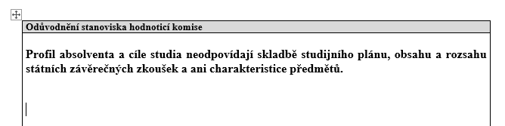
Příklad posouzení žádosti
- příliš stručné, málo obsažné posouzení

Slide 13
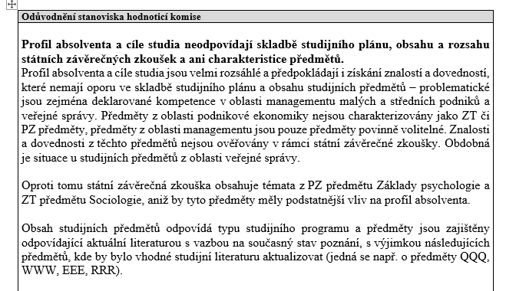
Příklad posouzení žádosti
- dostatečně obsáhlé a podrobné posouzení

Slide 14
Personální zabezpečení - garant studijního programu
každý studijní program musí mít vlastního garanta
garant
– musí být odborně činný v daném programu
– může garantovat nejvýše jeden bakalářský a jeden magisterský program, nebo jeden magisterský a jeden doktorský program (pokud jsou obsahově příbuzné)
– musí být minimálně docent (u magisterských a doktorských programů) nebo doktor (u bakalářských programů)
– musí mít plný pracovní úvazek na dané VŠ (z toho na příslušné fakultě alespoň 0,5), jeho další pracovní úvazky nesmí v součtu přesáhnout 0,5)

Slide 15
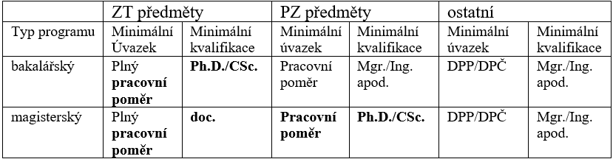
Personální zabezpečení – garanti předmětů
Garanti ZT a PZ předmětů – musí být akademičtí pracovníci dané vysoké a musí být odpovídajícím způsobem zapojeni do jejich výuky
Akademický pracovník = zaměstnanec pracovním poměru, celková výše úvazku nesmí přesahovat 1,5 úvazku, vyučující na DPČ/DPP nejsou akademickými pracovníky – tj. nemohou být garanty předmětů,
Musí mít odpovídající odbornou, tvůrčí, publikační či vědeckou / uměleckou činnost k předmětům, které zajišťují (dle typu a profilu studijního programu).

Slide 16
Personální zabezpečení – celková struktura
Celková struktura personálního zabezpečení musí odpovídat typu a profilu studijního programu, počtu studentů, formám studia atd.
U vyučujících a garantů musí být na pracovišti zajištěna kontinuita. Věková struktura personálního zabezpečení by měla skýtat perspektivy zajištění a rozvoje studijního programu nejméně ve střednědobém horizontu.
Vysoká škola by měla deklarovat zajištění personálního zabezpečení minimálně na standardní dobu studia, v ideálním případě na celou možnou dobu platnosti akreditace 10 let.
Celkové vytížení vyučujících přímou výukou musí být přiměřené a umožňovat vyučujícím plnění dalších povinností (rozvoj vlastní tvůrčí činnosti, vedení závěrečných prací a konzultací atd.)

Slide 17
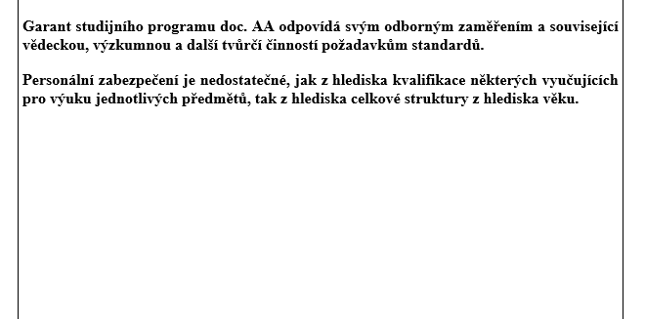
Příklad posouzení žádosti
- příliš stručné, málo obsažné posouzení

Slide 18
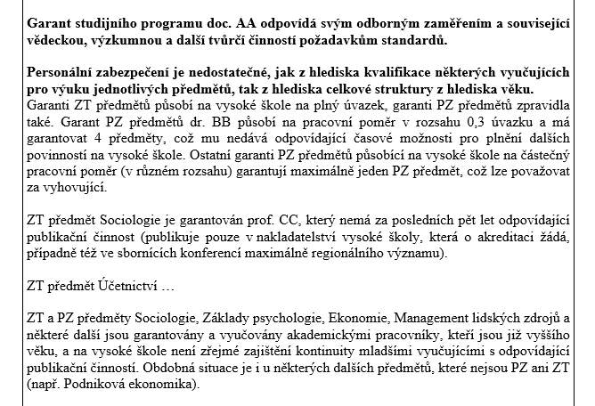
Příklad posouzení žádosti
- dostatečné obsáhlé a podrobné posouzení

Slide 19
Vědecká, výzkumná, umělecká a další tvůrčí činnost vysoké školy
Význam tvůrčí činnosti – tvůrčí činnost odlišuje vysokou školu od SŠ, VOŠ či vzdělávacích agentur. Zatímco tvůrčí činnost akademických pracovníků dokládá jejich kvalifikaci, tvůrčí činnost pracoviště dokládá schopnost pracoviště působit jako vysoká škola.
Tvůrčí činnost musí odpovídat typu, profilu a odbornému zaměření studijního programu.
Do tvůrčí činnosti by měli být zapojeni klíčoví vyučující, kteří se podílejí na výuce daného studijního programu.
U magisterských akademicky zaměřených programů a doktorských programů musí být vysoká škola řešitelem externích projektů odborně souvisejících se studijním programem.
U profesně zaměřených studijních programů je požadována smluvní spolupráce s praxí (bakalářský program) a řešení projektů smluvního a aplikovaného výzkumu (magisterský program).

Slide 20

Příklad posouzení žádosti
- příliš stručné, málo obsažné posouzení

Slide 21
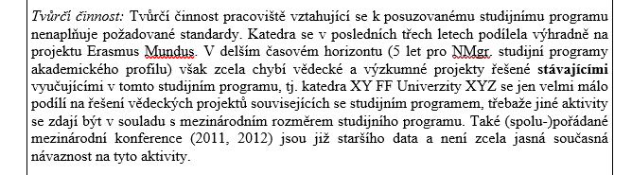
Příklad posouzení žádosti
- dostatečné obsáhlé a podrobné posouzení

Slide 22
Specifika při posuzování studijních programů
PRAXE VE STUDIJNÍM PROGRAMU S PROFESNÍM PROFILEM
požadavky na praxi u profesně zaměřených programů:
- alespoň 12 týdnů u bakalářského programu
- alespoň 6 týdnů u magisterského programu
jeden týden = 40 hodin
nemusí být souvislá a může být rozložena ve studijním programu
je vykonávána u smluvních partnerů vysoké školy
se smluvními partnery musí mít vysoká škola uzavřeny smlouvy o spolupráci
počet zajištěných míst musí kapacitně umožnit praxi všem studentům zapsaným do studijního programu
musí být řízena a vyhodnocována zaměstnanci vysoké školy (systém řízení praxí, supervize, způsob vyhodnocování, následná práce s kompetencemi získanými v průběhu praxe)

Slide 23
Specifika při posuzování studijních programů
ZAPOJENÍ ODBORNÍKŮ Z PRAXE V PROFESNÍCH PROGRAMECH
do výuky jsou v dostatečné míře zapojeni odborníci z praxe
odborník z praxe – působil v posledních 5 letech v praxi, která se vztahuje k odbornosti toho, co vyučuje

Slide 24
Specifika při posuzování studijních programů
STUDIJNÍ PROGRAM V DISTANČNÍ NEBO KOMBINOVANÉ FORMĚ
pro části bakalářského a magisterského programu vyučované distančně (neprezenční formou) musí být zpracovány studijní opory
při akreditaci nového studijního programu se předkládá kompletní sada opor pro 1. ročník studia
studijní opory musí být aktuální, a odpovídat současnému stavu poznání = musí být průběžně aktualizovány
vysoká škola má vytvořený systém konzultací a zajišťuje možnost komunikace studentů mezi sebou
u bakalářských a magisterských programů v kombinované formě musí součet hodin přímé výuky v jednotlivých studijních předmětech dosahovat alespoň 80 hodin za semestr (s výjimkou posledního semestru studia), studijní praxe není považována za přímou výuku,
u doktorských programů se opory nevyžadují

